Slide 1
零售超市系统介绍
2013年10月
Notes:
IBM Confidential

Slide 2
零售业态
按照零售业态分类原则分为食杂店、便利店、折扣店、超市、仓储会员店、百货店、专业店、专卖店、购物中心、厂家直销中心、电视购物、邮购、网上商店、自动售货亭、直销、电话购物等16种零售业态。
食杂店 traditional grocery store：是以香烟、酒、饮料、休闲食品为主，独立、传统的无明显品牌形象的零售业态。
便利店 convenience store：面积在200 m2以下，满足顾客便利性需求为主要目的的零售业态。
折扣店 discount store ：是店铺装修简单，提供有限服务，商品价格低廉的一种小型超市业态。拥有不到2000个品种，经营一定数量的自有品牌商品。
超市 supermarket ：是开架售货，集中收款，满足消费者日常生活需要的零售业态。根据满足的需求对象不同，可以分为便利超市、社区超市、综合超市、大型超市。
便利超市 convenience supermarket：面积在200 m2-500 m2 ，满足顾客便利性需求为主要目的的零售业态。
社区超市 community supermarket：经营面积500m2-2000 m2，以经营食品（包括生鲜和包装食品）为主，满足社区居民日常生活必需品为主的零售业态。
综合超市 general supermarket ：经营面积在2000 m2-6000 m2，品种比较齐全，基本满足顾客日常生活必需品一次性购齐的零售业态。
大型超市 hypermarket ：经营面积6000m2以上，品种齐全，满足顾客日常生活必需品一次性购齐的零售业态。根据商品结构，可以分为以经营食品为主的大型超市和以经营日用品为主的大型超市。
仓储会员店 warehouse club ：以会员制为基础，实行储销一体、批零兼营，以提供有限服务和低价格商品为主要特征的零售业态。
百货店 department store：在一个建筑物内，经营若干大类商品，实行统一管理，分区销售，满足顾客对时尚商品多样化选择需求的零售业态。
高档百货店 top department store ：满足对高档商品需求的百货店。
时尚百货店 fashion department store ： 满足对时尚商品需求的百货店。
大众百货店 popular department store：满足对大众商品需求的百货店。
专业店 speciality store ：以专门经营某一大类商品为主的零售业态。例如办公用品专业店(office supply)、玩具专业店（toy stores）、家电专业店（home appliance）、药品专业店（drug store）、服饰店（apparel shop）、家居建材商店（home center）等。
专业市场 speciality market ：以经营某一类别商品为主，采用摊位制管理方式的零售业态。
专业超市 speciality supermarket ：以经营某一类别商品为主，采用开架售货，集中收款方式的零售业态。
专卖店 exclusive shop：以专门经营或被授权经营某一主要品牌商品为主的零售业态。
购物中心 shopping center/shopping mall：是多种零售业态、服务设施集中在由企业有计划地开发、管理、运营的一个建筑物内或一个区域内，向消费者提供消费、娱乐、休闲等多种综合性服务的商业集合体。
无店零售：电视购物、邮购、网上商城、自动售货亭、直销、电话购物

Slide 3
零售超市ERP实施范围与步骤
企业绩效
决策支持管理
集团全面预算
绩效管理（驾驶仓/仪表盘/绩效分析和追踪）
战略层
集团报表
设备管理
百货报表
……
落实集团管控、财务业务一体化
人力资源管理
总帐管理
应收管理
应付管理
项目会计
财务管理
集团
管控层
核心人事
薪酬
员工自助
预算控制
报表合并
资产管理
公司间业务
招聘
绩效考核
培训
结算平台
公共业务支撑
零售业务系统
综超业态
百货业态
购物中心
进口业务
国际业务
业务层
项目管理
会员系统
MOM
SIM
物业管理
MOM
SIM
物业管理
采购管理
合作业务
WMS
RA
采购/招标
供应商
服务
RA
客户服务
客户服务
销售服务
资产管理
OA/流程
MFP
CM
招商管理
招商管理
加工管理
库存管理
POS
RDF
POS
主数据层
统一主数据管理
商品
供应商
会员
商品
供应商
……
图例
第一期
第二期
待定

Slide 4
零售行业超市系统框架
集团商务智能
超市
GDSN
RETEK
POS系统
RA
BIP
其他相关系统
RPM
RMS
CRM
SIM
RIB
Alloc
HR系统
HH
WMS
电子秤/价签打印
RESA
空间
计划
报帐平台
DM系统
场外租赁系统
供应商服务区平台
税务系统
EBS
海波龙
百货
结算平台
POS系统
核心业务系统
报表
税票
场外租赁
单据
结算
核算
付款平台
采购
应付
总帐
购物中心
核心业务系统
库存
应收
公司间
进口&非商品管理
固定资产
项目会计
项目管理
贸易系统
财务公司系统, 资金管理软件,银企
Notes:
Oracle Products
Oracle Database: Oracle Database is the first database designed for enterprise grid computing, the most flexible and cost-effective way to manage information and applications. Oracle Database is available in three editions — Enterprise, Standard, and Personal.
Oracle Application Server: Oracle’s Java 2 Enterprise Edition (J2EE) certified server, integrating everything needed to develop and deploy Web-based applications. The application server deploys e-business portals, Web services, and transactional applications including PL/SQL, Oracle Forms, and J2EE-based applications.
Oracle Applications: Oracle E-Business Suite is a complete set of business applications for managing and automating processes across your organization.
Oracle Collaboration Suite: Oracle Collaboration Suite is a single, integrated system for all your organization’s communications data: voice, e-mail, fax, wireless, calendar information, and files.
Oracle Development Suite: Oracle Developer Suite is a complete, integrated environment that combines application development and business intelligence tools.
Oracle Services: Services like Oracle Consulting and Oracle University provide the expertise you need to keep your Oracle project on track and running smoothly.

Slide 5
超市行业零售系统整体解决方案
财务管理
结算/核算系统
进口
VSS
BO平台
应收
采购
应付
调拨单
供应商结算
订单
投单
销售
资产
库存
总帐
收货单
退货单
销售单
差异匹配
库存
项目管理/项目会计
零售商务智能
零售商品运行管理系统
仓库管理系统
(二分)
销售/毛利
商品架构
供应商
合同/费用
商品
库存/供应商
平均成本调整
生鲜拆售关系
生鲜店内调拨
库存
订单收货
退货出库
促销
价格/清仓
快讯
补差
团购/出清
配送集单
配送发货
费用
退货供应商
供应商进价调整
采购订单
配送管理
库存调整
库存盘点
……
返仓管理
收货数量/进价调整
自动补货
配货管理
返仓收货
……
CRM
POS
电子秤
零售门店库存管理系统
DM
财务管理
商品
销售/促销
OPL订货
门店紧急订货
永续订单
查询
称重
规划
商品管理
会员管理
销售/促销
直送收货
配送收货
店间调拨收货
盘点
营运管理
会员价格
收银/会员
电子秤
价签
退货发货
返仓发货
店间调拨发货
库存更正
电子秤
手持
称重
盘点
仓库管理
外围系统

Slide 6
整体业务流程管理
决策层
开店部
采购部
门店
供应商
物流
结算/财务
企业战略和目标
销售组织
品类管理
新店管理
供应商引进
合同管理
合同变更
新品引进/商品变更
新品评估
订单收货货
新品首单
订单发货
配送发货
内部供应商结算核算
新店首单
门店收货
投单
地点清单
进价管理
门店订货
投单差异处理
赠品管理
赠品收货
价格管理
收货数量/进价调整
供应商结算
快讯管理
快讯执行
POS销售
退货收货
快讯评估
退货管理
返仓收货
店间调拨
Notes:
1.业务操作流程到5级
PPT到2级流程
2.以某一个流程为例
3.优先级
4.中层规则、高层是价值、基层是操作效率（订单、促销）
5.订货、促销、新品、配置表、补差
6.

Slide 7
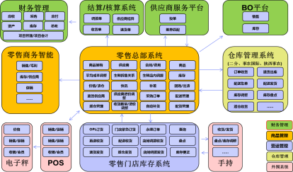
系统支撑业务运行，纵向系统功能，横向业务
基础数据
合同管理
商品管理
订货管理
成本管理
价格管理
供应链
门店库存
商品架构管理
供应商引进
新品引进
采购订货
库存异常管理
价格区域
仓库订单收货
门店收货
商品架构重分类
供应商管理
新品建档
自动补货
供应商进价调整
店促管理
仓库配送发货
门店发货管理
销售组织架构管理
合同新签
商品维护
配货管理
收货数量/进价调整
清仓管理
仓库返仓收货
门店退货管理
门店管理
合同续签
商品评估
退货管理
移动平均成本调整
团购管理
仓库退货返货
门店盘点
仓库管理
合同变更
商品汰换
仓间调拨
生鲜折价管理
仓库盘点
门店库存调整
地点清单
合同费用收入
赠品管理
店间调拨
价格管理
仓库库存调整
门店生鲜管理
业务示例：新开门店
供应商清厂
生鲜拆售管理
快讯管理
POS销售
合同终止
生鲜加工商品管理
补差管理
商品称重
生鲜店内调拨管理
出清管理
门店库存
创建门店
维护地点清单
合同经营范围变更
商品门店配置
大进货
进价管理
新店价格变更
新店促销
仓库收货
仓库配送出库
门店收货

Slide 8




1.基础数据，总部管控，数据统一
纵向
贯通
零售企业
事业部统一
管控
主数据管理
集中的数据管理流程
组织商品架构管理流程
商品数据管理流程
门店数据管理流程
仓库数据管理流程
供应商数据管理流程
商品管理
营运管理
组织架构
企业发展战略
总部管控一体化
门店
供应商
合同
组织结构
管理流程
规范化的数据结构
统一的ERP信息系统
规范的组织商品架构
规范的基础数据结构
合理的编码规则
信息系统
大区
西南
北京
其它
西北
以信息技术手段固化规范管理体系是十分有效的方式
横向
集成
一体化的数据协同
Notes:
服务统一运营、统一管理的战略思想
搭建集团统一的基础数据管理平台
统一管理数据入口
规范化的主数据管理流程
北京上线

Slide 9
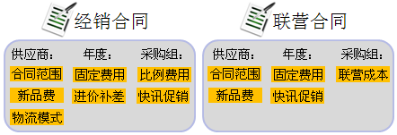



2.合同管理，合同框架&合同维护
合同框架
合同维护
大客户
总部谈判
大客户
合同
总部维护
地区供应商
地区谈判
地区供应商合同

Slide 10
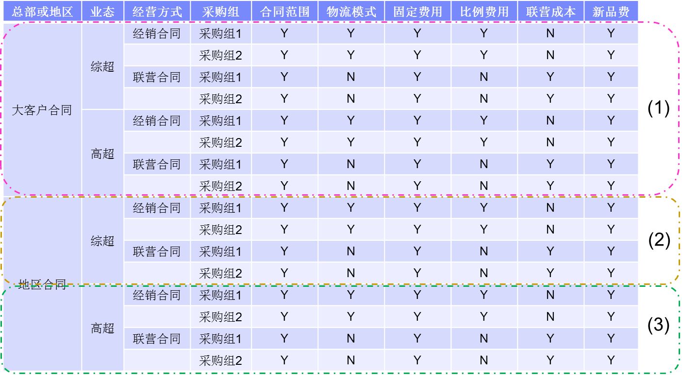
2.合同管理，支持集中和分散管理两种模式
KVI&畅销品管理
示例
上线初期按事业部和地区分级管理
系统支持灵活的管理方式，可以实现从分采到中央集中管理的转变，提高议价和统一管理能力

Slide 11
2.合同管理，基于合同的管控
合同
结算
商品
采购
销售
费用
经营范围
KVI&畅销品管理
合同是零售系统管理的基础，提高系统管控能力，降低风险
根据合同的状态或配置将影响供应商结算、商品状态、采购订单、销售、费用以及经营范围

Slide 12
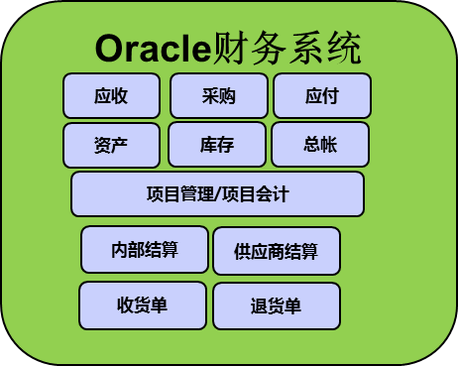
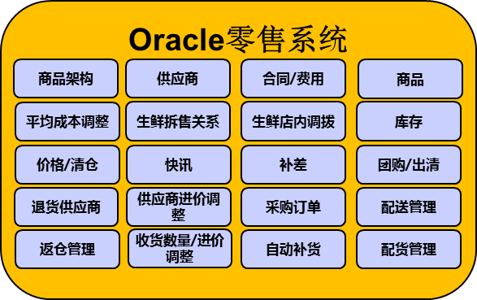
3.财务业务一体化，防范风险
交易数据统一从零售系统发起，保持财务业务数据的准确性
零售系统供应商合同控制财务结算，防范财务结算风险
实现供应商库存和销售考核，降低结算风险
财务结算数据和零售系统集成，避免退货无法收款风险
结算系统和商务智能系统集成，实现后台毛利分析
实现零售、财务系统的双向追溯
统一基础数据，如组织单位、供应商、品类结构
准确数据
合同计算
供应商考核
结算集成
双向追溯
统一数据
多角度分析
1.合同状态
2.供应商库存
3.退货金额
4.高库存影响
5.预警报告
1.供应商余额
2.结算状态

Slide 13
4.供应链管理，建造统一的集成管理平台
建议方案
结算/核算系统
供应商服务平台
调拨单
供应商结算
订单
退货单
收货单
退货单
投单
差异匹配
供应商
商品
订单/退货单
订单/退货单取消
配货通知单/返仓入库通知单
配货通知单/返仓入库单取消
订单收货
退货出库
配送发货
返仓收货
库存调整（盘点）
仓库管理系统
零售总部系统
订单收货
退货出库
供应商
合同
商品
库存
成本
供应商进价变更
配送出库
返仓收货
退货单
手工订单
手工配送单
库存调整
库存盘点
返仓单
订单 （自动创建）
配送单 （自动创建）
仓库与门店的交易：调拨取代采购或销售
库存调整、盘点在仓库系统中完成，将结果传至RMS更新
退货申请单
订货申请单
零售门店系统
使用零售系统功能
使用仓库系统功能
零售系统基本功能
返仓申请
订货申请
配送收货
返仓出库
实现了门店、仓库库存的可视性，便于采购查询与分析
简化调拨流程，提高工作效率，降低成本
为未来仓库规划、建设、上线提供了坚实的基础，重用性高

Slide 14
5.门店运营管理
1.实现各地区营运流程标准化，便于推广和复制
6.分层级管理报表，实现清晰分析数据展现
门店营运管理
流程标准化
简化系统操作
提高工作效率
加强生鲜管理
畅销品和KVI管理
明确分析指标
KVI&畅销品管理
5.加强关键商品的管理，KVI、菜篮子、畅销品等
2.简化操作界面，实现自动化和一键操作
4.实现生鲜精细化管理
3.实现系统操作和管理分开管理，提高工作效率
实现自动补货，加强缺断货管理
加强价格指导，完善快讯执行
仓库配送一键收货
推广手持设备
简化操作流程
明确考核分析指标

Slide 15
6.生鲜管理，差异化管理
生鲜拆售
实现拆售单品管理
可以管理到库存和成本
生鲜加工
按部门核算
调入原材料作为销售成本
其他
普通商品
损耗管理
可以管理单品毛利
分地区/门店管理
销售管理到加工成品
毛利按部门管理
菜篮子商品

Slide 16

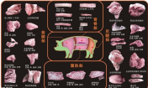


6.生鲜管理，拆售商品
白条
白条
两层拆分关系
里脊
三层拆分关系
前段
后腿肉
门店A
中段
门店A
……
仓库B
后段
仓库B
前段
……
里脊
……
中段
后腿肉
可采购不可销售
后段
……
可销售不可采购
里脊(外购)
里脊(外购)
可采购可销售
定义拆售商品
白条采购入库，自动拆解
销售/配送
盘点
损耗及毛利分析
1.定义白条和子码、前/中/后段和子码两层转换关系
2.定义白条到前/中/后端，前/中/后段到子码三层关系
3.可以定义多套拆售关系，适用于不同的地区，但是每个门店只能有一套有效关系
4.外部购买子码商品单独创建商品管理
5.可以定义损耗比例
1.白条入库自动拆解，子码库存增加
2.前/中/后段入库自动拆解，子码库存增加
3.子码库存成本根据母码的入库成本及拆售关系的加价率计算获得
4.门店采购/配送入库时发生，在总部系统自动拆解，同步更新门店库存
5.每次拆分的差异并入到拆分比例最高的子码
6.损耗按比例减少重量，但是总成本不变
1.门店销售减少子码库存
2.仓库配送减少子码库存
3.仓库配送加价率统一在商品/地点定义或由仓库每次配送传送给零售系统
1.根据实际库存盘，如排骨，未拆解的前段、白条等等
2.盘点转换将白条、前中后段的库存转换成子码库存
3.在子码记录盘盈盘亏
1.拆售毛利分析
2.单品毛利分析
3.拆售水平分析
 | 收益 | 问题
业务分析 | + 可以在系统内跟踪转换子码的库存 + 可以管理子码库存成本级销售毛利 + 实现配送中心的子码商品配送 | - 需要定义商品拆售关系表，并确保拆分比例、加价率的合理性 - 白条、前/中/后段无法退货、调拨 - 需要维护多套拆售关系，定期维护工作量大
技术分析 |  | - 自动拆分、拆售商品定义、盘点等功能都是客户化开发，可以参考相关案例

Slide 17
6.生鲜管理，加工商品
烘焙组
农产品
品类组
原料
土司
蔬菜
品类
主要原料
次要原料
自制土司
自制蛋糕
有机蔬菜
子品类
糖
馅料类
自制白吐司
自制常温蛋糕
有机花果类
商品群
糖A
糖
B
糖C
肉馅A
肉馅B
中转筐
土司A
土司B
中转筐
土司C
土司D
蔬菜A
蔬菜B
蔬菜C
商品
原材料
成品
中转筐
普通商品

Slide 18
7.加强促销管理
全国
大区
地区
门店
3.通过权限配置实现总部、区域、门店分层级管理
1.增强价格管理功能
2.实现价格区域组、区域的店群管理
商品部
/
初始定价
采购变价
门店变价
价格策略
库存补差
进价补差
快讯促销
一般促销
清仓
团购
出清
生鲜折价
地区采购
/
门店
全国区域组
北京区域组
北京综超区
北京高超区
……
快讯档期规划
快讯品类指导
快讯采集表
快讯订货预估
快讯首单
快讯订货
快讯订货跟踪
快讯补差
快讯评估
……
固定价格
会员单品促销
品类折扣
品牌折扣
数量促销
满立减
……
价格区域组
快讯促销
促销类型
4.增强快讯管理功能从而实现系统内管理

Slide 19
7.加强促销管理，提高快讯规划和执行能力
快讯预估
采购部门提交单品及预测销量
销售部门预估重点商品
门店上报非重点商品数量
内容 | 变革及收益
快讯档期生命周期 | 从快讯规划到订货再到销售以及补差，全方位记录、跟踪和分析快讯档期
快讯预估 | 通过地区采购的预估与门店上报数量结合，获得更为准确得快讯预估量，提高订货效率降低库存成本
快讯采购订单 | 对于门店直送订单系统可以自动生成相应订单，减少人为错误和工作效率
快讯评估 | 通过快讯结束的销售分析，评估各个区域该档期的快讯促销效果，给之后的快讯规划提供规划基础
快讯补差 | 系统自动计算库存和进货补差，补差作为费用在人工确认后传送给结算平台用来进行供应商费用的结算
快讯采购订单
根据快讯采集表生成订单
需要区分直送订单、配送订单
快讯规划
快讯销售库存跟踪
系统生成库存及销售报表给到给相关部门
快讯促销评估
系统生成快讯相关报表，以评估分析促销效果
快讯补差
系统计算库存补差、进货补差金额
规划
执行
评估
年度档期规划
地区快讯促销方案
自动创建简单促销
快讯首单
库存补差
销售补差
促销销售
快讯收集表
快讯评估
导入采集表和预估
快讯品类规划
促销服务协议
总部重点商品预估
手工创建复杂促销
订货跟踪
销售库存跟踪
销售库存跟踪
快讯退货
门店一般商品预估
门店补货

Slide 20
9.价格敏感和畅销品管理
每月执行
每2周执行
每月执行
KVI选品
竞争对手设置
商品变价确认
市调管理
评估分析
竞争策略设置
KVI选品
竞争对手设置
商品变价确认
市调管理
评估分析
竞争策略设置
系统内管理KVI和畅销商品，提高工作效率和准确性
畅销品定义
陈列管理
价格管理
评估及预警
缺断货管理

Slide 21







10.专业零售商务智能模型
“你无法管理你不能描述的事情”
销售
促销/降价
销售预测
库存
计划/达成
价格/成本
供应商
顾客
财务
物流
……
KVI&畅销品管理
商品
GMROI
销售金额
销售数量
销售成本
毛利额
毛利率
交易数量
员工折扣金额
退货金额数量成本
清仓销售金额
去年同期
周/月/年累计
上天/月/周
……
清仓减价
促销数量
促销金额
促销减价金额
促销减价数量
加价金额
加价数量
去年同期
周/月/年累计
上天/月/周
……
预测销售量
上周预测销售量
上周预测销售量
当周筛选器）
上周预测销售量差异
月初至今预测销售量
月初至今预测销售量差异
……
EOH
BOH
EOH 成本
BOH成本
在途数量
未交货订单数量
未交货订单成本
库存周转率
库销比
库存周数
上天/月/周
……
PC 销售量
PC 销售零售金额
PC 收缩数量
PC 税额零售金额
PR BOH 成本金额
PR BOH 数量
PR BOH 零售金额
销售达成
库存达成
……
基准成本
上年基准成本
多件价格 价格
上年价格差别
供应商基准成本
供应商绝对净成本
供应商净成本
供应商净净成本
……
订货金额
订货数量
入库金额
入库数量
符合ASN PO计数
超出ASN PO计数
低于ASN PO计数
提前运抵天数
发票编号
发票单位成本
……
地点
时间
供应商
……

Slide 22
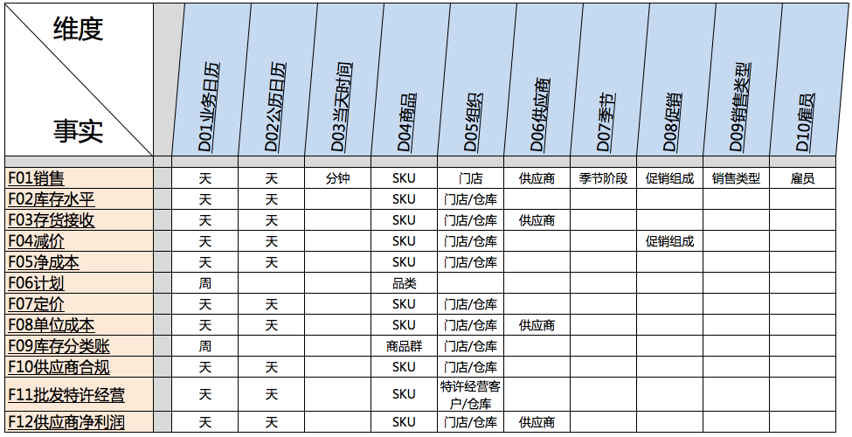
10.专业零售商务智能模型，一期实现内容
KVI&畅销品管理

Slide 23
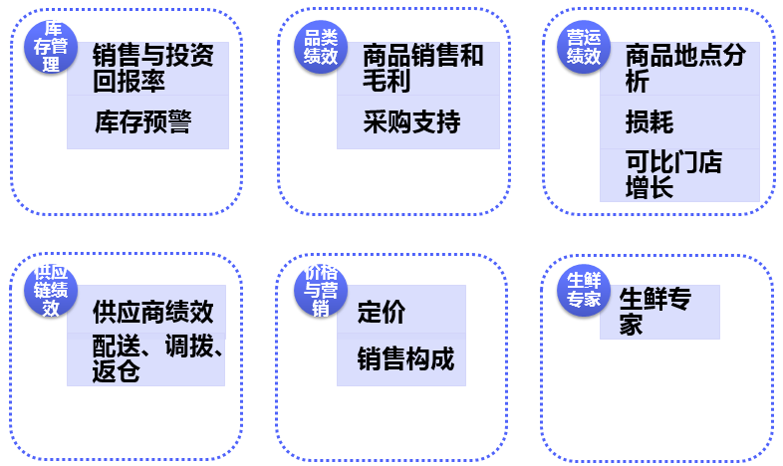
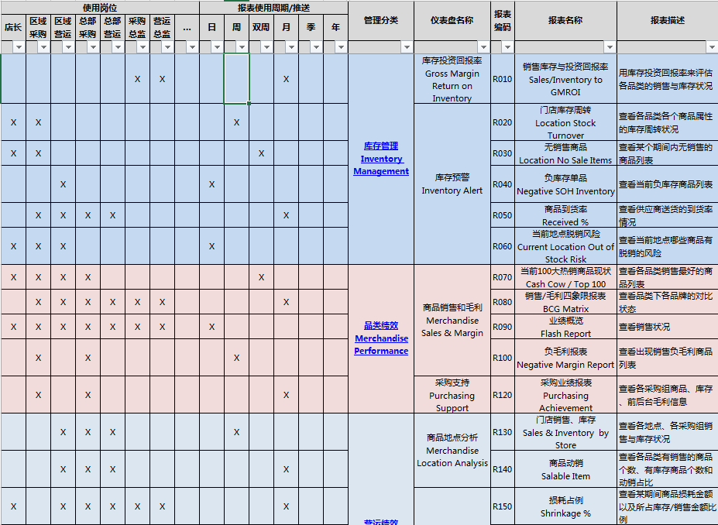
10.专业零售商务智能模型，基于角色搭建管理体系
采购总监
营运总监
品类经理
采购经理
……
地区总经理
采购经理
营运经理
……
店长
门店经理
门店营运
……
事业部
地区
门店

Slide 24
实施问题，三不定
管理模式
组织架构
系统引进

